Slide 1
《算法分析与设计》
Analysis and Design of Computer Algorithms
中南大学计算机学院
School of Computer Science and Engineering
Central South University
主讲：李敏
联系方式：limin@mail.csu.edu.cn
15257578@qq.com
课程学习交流群： 1055342934

Slide 2
NP-Completeness Theory
背包问题
旅行商/货郎担问题
独立集问题
点覆盖问题
……

Slide 3
NP-Completeness theory
意义
在优化问题的研究中起着基础性的作用。
动机
以研究计算优化问题为动机。
为某些优化问题提供确定的计算复杂度下界。
第3页

Slide 4
NP-Completeness theory
判定问题
对于每个输入实例只需要从“Yes”或“No”之中选择一个(Yes-instanc或No-instance..)
举例
可满足性问题 (SAT):优化问题
给定一个布尔合取范式F, 求一个赋值使F的值为真。
可满足性问题(SAT):判定问题
给定一个布尔合取范式F, 是否存在一个赋值使F的值为真?
第4页

Slide 5
NP-Completeness theory
举例2
旅行商问题 :优化问题
给定一个带权完全图 G=(V, E), 寻找一个能够遍历G的所有顶点并且具有最小权值的路径规划。
旅行商问题 :判定问题
给定一个带权完全图 G=(V, E), 是否存在一个能够遍历G的所有顶点并且权值小于k的路径规划。
判定问题的计算困难之处代表着原优化问题的计算困难之处。
第5页

Slide 6
NP-Completeness theory
Algorithm & Problem
如果在Q的每个yes实例x上，算法停止在“是”状态(即“接受”x)，而在所有其他输入x上，算法A停止在“否”状态(即“反对x”)。则称算法A接受判定问题Q，
第6页

Slide 7
NP-Completeness theory
P
如果一个决策问题Q可以在多项式时间内求解，那么它就属于P问题。
从更一般的角度上说，即使问题Q不是一个决策问题，但Q可以在多项式时间内得到解决，那么问题Q仍然属于P问题
第7页

Slide 8
NP-Completeness theory
NP
如果一个决策问题Q可以按如下方式被多项式时间算法A接受，则它属于NP类问题。即有一个固定的多项式p(n)使:
(1) 如果x是问题Q的yes-instance，那么存在一个最大长度为p(|x|)的二进制字符串y，这样在输入(x,y)时，算法A停止在“yes”状态;
(2)如果x不是问题Q的yes-instance，那么对于任何最大长度为p(|x|)的二进制字符串y，在输入(x, y)时，算法a停止在“no”状态.
第8页

Slide 9
NP-Completeness theory
NP
Q是一个NP问题：即当给出一个简短的(p(|x|)以内)证明(y)时，可以很容易地(在多项式时间内)检查(由算法A) yes-instance x。
它遵循以下原则:
(1) 如果输入x是问题Q的yes-instance(算法A事先并不知道)，那么通过一个正确的证明(或提示)y，算法A将被说服并正确地得出yes的结论;
(2)如果输入x不是问题Q的yes-instance，那么无论给出什么提示y，算法A都不会被愚弄，得出yes的结论。
第9页

Slide 10
NP-Completeness theory
算法A可以看作是一位经验丰富的大学教授。如果给出了一个正确的定理x，同时给出了一个正确(并且简短)的证明y，那么教授将得出定理x为真的结论。
另一方面，如果提出了一个错误的定理x，那么无论提供什么“证据”，教授都不会被愚弄，得出定理x为真的结论。
第10页

Slide 11
NP-Completeness theory
算法A并不知道证明y是如何推导而来的。
NP类可以定义为非确定性多项式时间算法能够接受的判定问题的集合。
第11页

Slide 12
NP-Completeness theory
NP
在一个yes-instance的输入x上，非确定性多项式时间算法猜测一个正确的证明y，检查(x, y)，并且接受x;
而对于不是yes-instance的输入x，对于任何猜测的证明y，检查(x,y)的算法将得出“no”的结论。
第12页

Slide 13
NP-Completeness theory
举例2
旅行商问题 :判定问题
给定一个带权完全图 G=(V, E), 是否存在一个能够遍历G的所有顶点并且权值小于k的路径规划。
多项式时间算法A可以设计为:
对于输入(x, y)，其中 x = (G、k)，当且仅当y表示访问到了所有的顶点并且权值和不超过k的一个规划时算法A才会接受。如果x = (G、k)是一个yes-instance，并且有证据y，A将会接受(x, y)。否则A拒绝(x, y)。
第13页

Slide 14
NP-Completeness theory
如何简单地判断一个问题是否属于NP?
顶点覆盖问题:判定问题
给定一个图G=(V, E)，k是整数，那么V是否存在一个子集V ' ，|V ' |=k，使得任意的边e∈E, 都至少有一个端点在集合V '中?
对于V的任意子集V1，检验V1是否为图G的覆盖顶点集需要多项式时间，则顶点覆盖问题属于NP问题。
第14页

Slide 15
NP-Completeness theory
如何理解 P NP ?
多项式时间化简
设Q1和Q2为两个判定问题. 如果有一个函数r可以在多项式时间内将问题Q1简化为问题Q2。使得对于任意x，当且仅当r(x)是Q2的yes-instance 时，x是Q1的yes-instance(Q1 Q2)。
Lemma.设Q1和Q2为两个决策问题。如果Q1 Q2和Q2是P问题，那么问题Q1也是P问题中.
第15页

Slide 16
NP-Completeness theory
从Satisfiability 到 Independent Set 的化简
可满足性问题 (SAT):判定问题
给定一个布尔合取范式F，是否存在一个赋值使F的值为真?
独立集问题:
给定一个图G和一个整数k, G中是否存在至少k个顶点的集合S使得S中的任意两个顶点不相邻?
第16页

Slide 17
NP-Completeness theory
从可满足性到独立集的化简
设 F=C1∧C2∧…. ∧ Cm 是Satisfiability 问题的一个例子,其中Ci是一个布尔型常量的析取Ci=(l_{i,1} ∨ l_{i,2}∨.. . ∨ l_{i,ni})
按照如下构造图 G_{F} :
G_{F} 中的每一个顶点对应F中的一个常量
下列条件满足一个，则两个顶点相邻
holds: (1)两个常量出现在同一子句中;
(2)两个常量互斥.
(G_{F}, m) 是独立集问题的一个实例。
第17页

Slide 18
NP-Completeness theory
Example
F=(x1 ∨x2∨ x3) ∧( ∨x4) ∧ ( ∨ ) ∧ (x2∨ ∨x5) ∧( ∨ x6)
x5
x1
x3
x4
x2
x6
第18页

Slide 19
NP-Completeness theory
库克定理
所有的NP判定问题都可以在多项式时间内多对一地简化为可满足性问题。
NP-hard:
如果NP中的每个问题都可在多项式时间内多对一地约为Q，那么Q是NP-hard。
NP-complete
如果 Q 是 NP 并且 Q 也是 NP-hard，那么Q是 NP-complete。
第19页

Slide 20
NP-Completeness theory
我们如何展示一个给定问题的np-hardness?
引理: 设 Q1, Q2 和 Q3 是三个判定问题, 如果 Q1 Q2, 并且 Q2 Q3 , 那么 Q1 Q3.
推论: 设Q1和Q2为两个判定问题。假设问题Q1是np -hard，并且Q1 Q2 , 那么问题Q2 也是 NP-hard.
第20页

Slide 21
NP-Completeness theory
NP完备性理论中的猜想
P≠NP，也就是说，在NP问题中有一些问题在多项式时间内是不可解的。
第21页

Slide 22
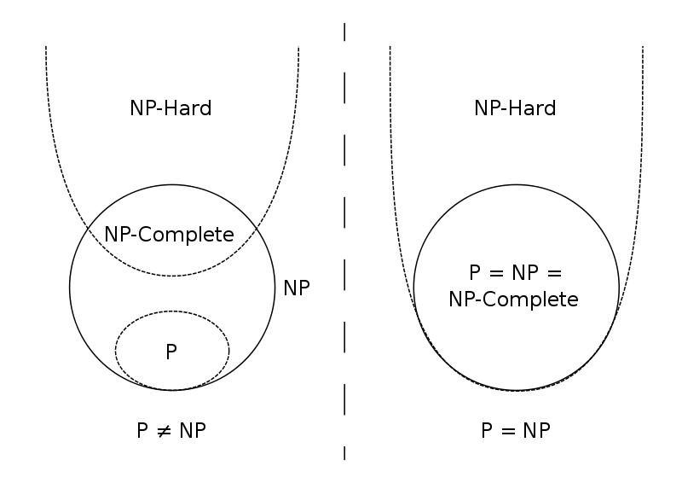
P, NP, NP-hard, NP-complete
第22页

Slide 23


NP完全理论
哪些问题是NP-难的, 但不是属于NP?
停机问题(Halting Problem)
判断任意一个给定程序是否会在有限的时间之内结束运行。
哪些问题属于NP, 介于P与NP-完全之间?
图同构问题(Graph isomorphism)
给定图G和H，判断G和H是否同构？
整数分解(Integer factorization)
给定整数N和M，判断N是否有一个比M小的因子?
第23页

